Slide 1
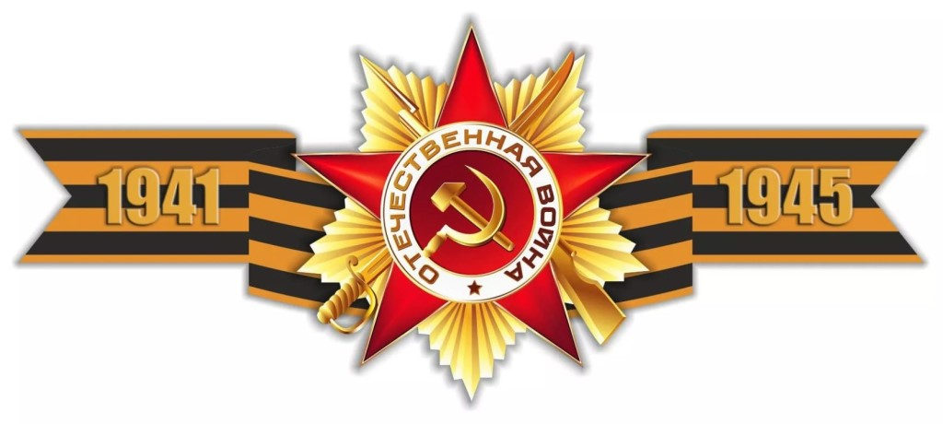
НЕОБЫЧНЫЕ ПРОФЕССИИ НА ФРОНТАХ ВТОРОЙ МИРОВОЙ.

Slide 2

Главная профессия на фронте - разумеется, военный, солдат. Однако чтобы армия нормально функционировала, чтобы все организационные и прочие сопутствующие вопросы решались максимально незаметно и вовремя, силами одних только военных не обойтись. Предлагаем вам вспомнить хотя бы несколько фронтовых профессий, слаженная работа представителей которых внесла огромный вклад в дело победы.

Slide 3
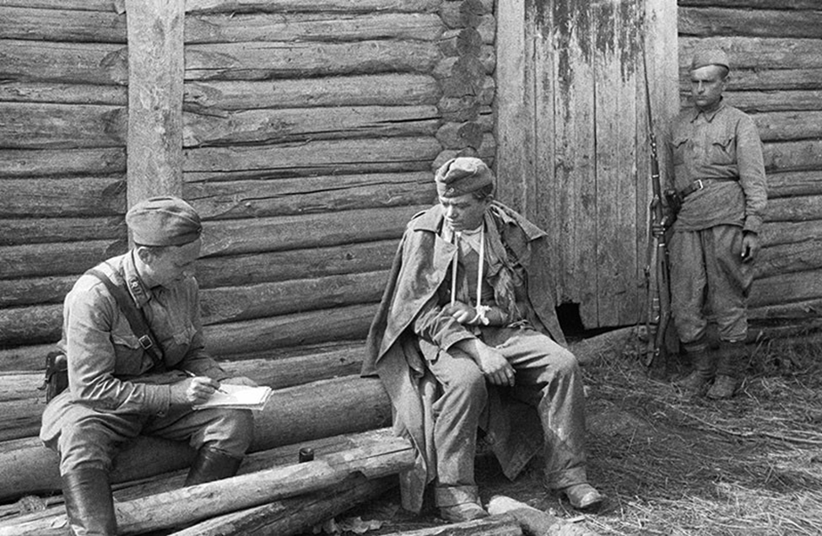
Заслугу военных переводчиков сложно переоценить. Военному переводчику мало было просто владеть иностранным языком - нужны были специализированные «военные знания». Обязанности переводчиков включали: участие в допросах военнопленных, ведение протоколов этих допросов, учет и перевод трофейных документов, и т.д. Переводчики входили в группы парламентеров, направляемых в стан врага для вручения ультиматума или для переговоров с ответственными представителями командования противника.
За боевые заслуги перед родиной многие из них награждены орденами и медалями, а отдельные удостоены самого высокого звания Героя Советского Союза.
ПЕРЕВОДЧИК

Slide 4
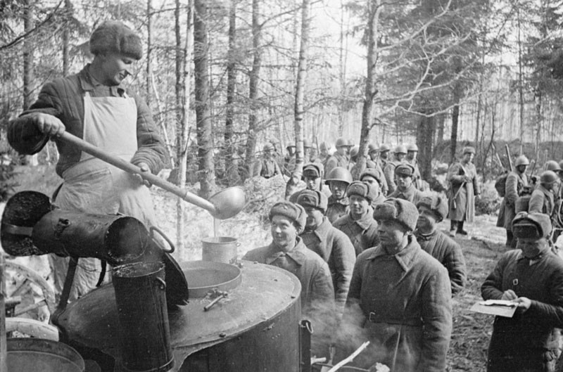
ПОВАР
Поговорку "Война войной, а обед по расписанию" можно счесть несерьезной. Однако воевать на пустой желудок мало у кого получается, поэтому поваров на фронте очень берегли. Не зря повара именовали вторым человеком, после командира. В начале войны больше половины поваров на передовой были женщины. Готовить, как нетрудно догадаться, приходилось порой буквально под обстрелом. И не только готовить, а еще и доставлять пищу солдатам на передовую. Как отмечают военные историки, любимыми блюдами солдат были кулеш (жидкая каша с мясом), борщ, щи, тушеный картофель и гречка с мясом.

Slide 5
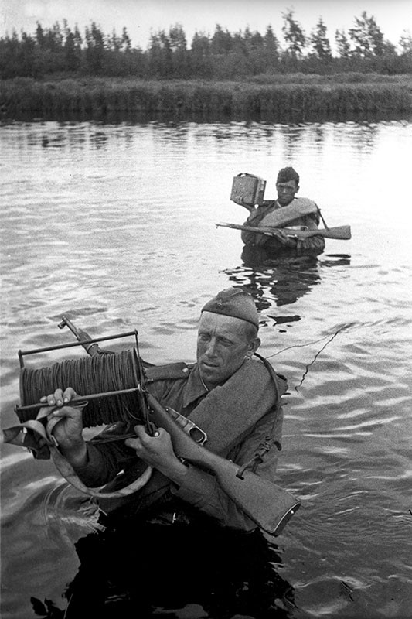
СВЯЗИСТ
В начале Великой Отечественной вопросы связи в советской армии были решены отнюдь не на самом высшем уровне - рации и системы серьезно дорабатывались уже в ходе войны. Тем труднее была важная работа связистов: носить тяжелые, старого образца рации и блоки питания к ним, раскладывать провода, следить за их состоянием. "У полевых связистов всегда до костей изорваны ладони: их беспощадно выбивали снайперы, рубило из пулемета, секло осколками [...]. По причине худой связи артиллерия наша, да и авиация, лупили по своим почем зря", - писал Астафьев. Но даже в таких условиях связисты совершали подвиги - многие были удостоены высших военных наград.

Slide 6
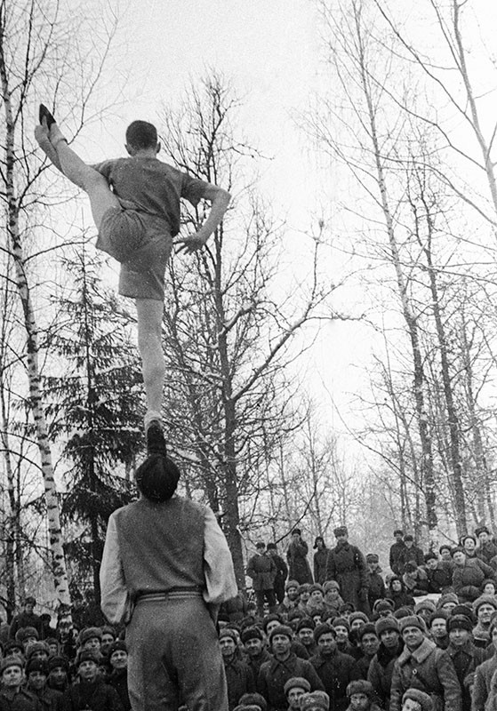
АРТИСТ
Многие актеры советского кино, которых все знают и любят, были на фронте непосредственно в качестве военных. Сергей Бондарчук, Зиновий Гердт, Юрий Никулин, Владимир Басов, Алексей Смирнов, Анатолий Папанов, Михаил Пуговкин, Иннокентий Смоктуновский, Николай Трофимов, Владимир Этуш, Георгий Юматов - все участвовали в боях. Но были на фронте и другие артисты - выступающие с концертными и другими программами, чтобы поддержать боевой дух солдат. По некоторым данным, в составе фронтовых бригад были певцы, музыканты, актеры, чтецы и даже артисты цирка. Они дали в тылу и на передовой 1,5 миллиона концертов. Певица Лидия Русланова, например, участвовала в 1 120 концертах за
1 418 дней войны.

Slide 7
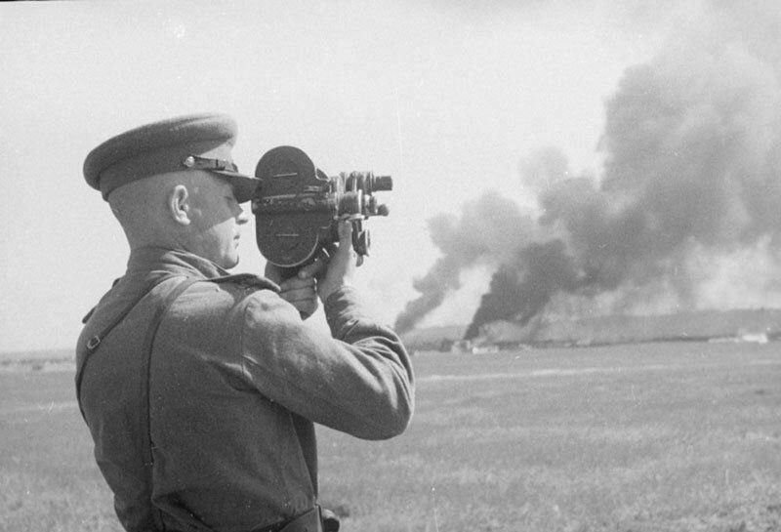
ВОЕННЫЙ КОРРЕСПОНДЕНТ
Без этих людей не было бы кадров военной кинохроники, не сохранилось бы тех удивительных пронзительных фотографий, на которые в преддверии праздника смотрит вся Россия, без них в тылу не могли бы узнавать о том, как проходят бои. Помимо выполнения своих прямых "оперативных" обязанностей, они сохранили для историков (и, разумеется, для потомков) многие детали войны, многие бесценные данные. Большинство известных советских и российских поэтов и прозаиков во время войны трудились в качестве военкоров, например, поэт Константин Симонов, Михаил Шолохов, Василий Гроссман и др.

Slide 8
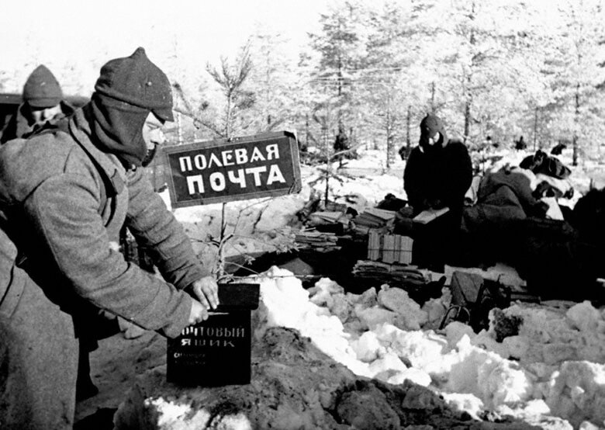
РАБОТНИК ПОЧТЫ
Как говорили многие ветераны, письмо из дома было порой важнее работы полевой кухни и возможности поспать. Но чтобы письма находили своих адресатов, необходима была хорошо работающая почта. Руководство страны понимало необходимость максимально хорошо наладить работу почтовых служб. Как бы ни была загружена железная дорога, почтовые эшелоны пропускались в первую очередь - этим грузам, наравне с боевым обеспечением, был присвоен приоритетный характер. Вообще почту перевозили всеми доступными видами транспорта. Почтальонами на фронте (или, как их тогда называли, экспедиторами) были в основном мужчины. Никакой дискриминации: груз, который они несли на себе, примерно равнялся весу пулемета.

Slide 9
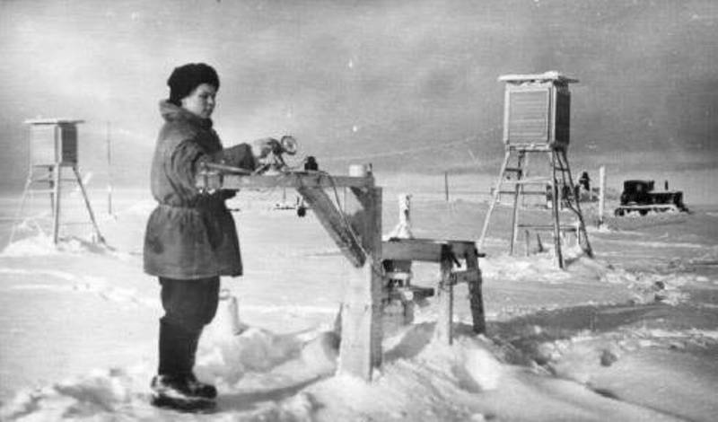
Знать прогноз погоды во время войны куда важнее, чем знать его в мирное время. Поистине жизненно необходимой эта информация была для авиации: если пехота пройдет в любую погоду, то в авиации с этим сложнее.
И именно во время Второй мировой войны работа метеорологов оказалась крайне затруднена: воюющие стороны засекретили свои метеосводки.
Тем не менее метеорологи умудрялись давать точные прогнозы, заметно влиявшие на последующие боевые действия. Так, советские метеорологи предсказали резкое похолодание, что способствовало успешному контрнаступлению под Москвой и на Южном фронте в ноябре — декабре 1941 года.
МЕТЕОРОЛОГ

Slide 10
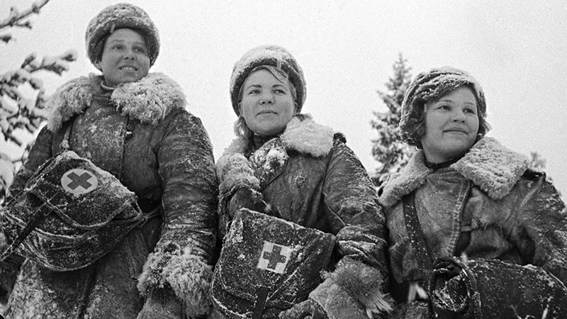
Хирурги в полевых госпиталях при отсутствии порой даже минимального набора медикаментов каким-то образом умудрялись творить чудеса, вытаскивать людей буквально с того света. Среди фронтовых медсестер - множество обладательниц высших военных наград. Их работа была не менее (а порой и более) тяжелой, чем у тех, кто шел в бой. Белорусская журналистка Светлана Алексиевич в книге "У войны не женское лицо" приводит такое воспоминание участника войны: "Что такое, например, вытащить раненого с поля боя? Я вам сейчас расскажу... Мы поднялись в атаку, а нас давай косить из пулемета. И батальона не стало. Все лежали. Они не были все убиты, много раненых. Немцы бьют, огня не прекращают. Совсем неожиданно для всех из траншеи выскакивает сначала одна девчонка, потом вторая, третья...
ВРАЧ, МЕДСЕСТРА

Slide 11
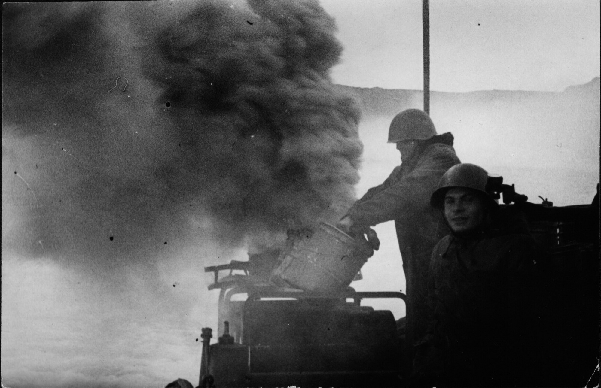
ОПЕРАТОР ДЫМ-
МАШИНЫ
Дымовое прикрытие использовалось испокон веков, и во Вторую мировую войну оно все еще оставалось важной частью боевых операций. Особенно часто и масштабно дымовые завесы использовались во время морских сражений. Но были и выдающиеся примеры во время сухопутных операций — например, 30-километровая дымовая завеса во время форсирования Днепра в октябре 1943 года.
Было бы неверно считать, что с дымогенератором может управиться любой желающий. Помимо того, что это была достаточно сложная машина, следовало еще хорошо разбираться в метеорологии, принимать во внимание направление ветра и текущую погоду. Поэтому-то эти агрегаты обслуживали специалисты — операторы дымогенераторов.

Slide 12
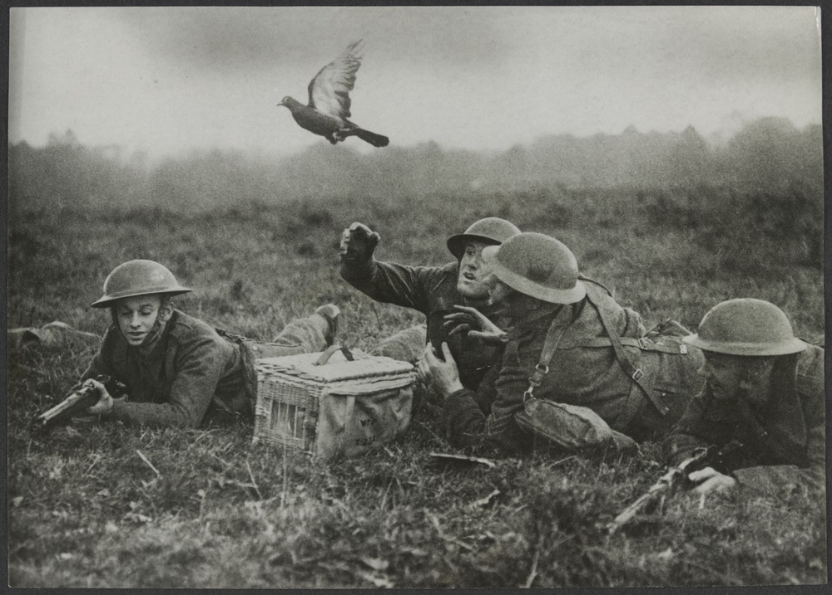
ГОЛУБЕВОД
Если радиограмму можно перехватить, телефонный кабель — перерезать, отправившегося восстанавливать провод связиста — застрелить, то поймать почтового голубя можно, лишь захватив пункт его назначения, — попасть в него не так-то легко.
Воюющие стороны понимали значение почтовых голубей, поэтому этот вид связи не был таким уж экзотическим. Неизвестно, сколько голубеводов и их подопечных было в Красной Армии, но только за участие в обороне Москвы около 30 голубеводов были награждены орденами и медалями.
Немецкие захватчики для перехвата почтовых голубей имели специально обученных соколов и ястребов.
Интересный факт! В годы войны медаль получили 32 голубя, 18 собак, 3 лошади и 1 кот.

Slide 13
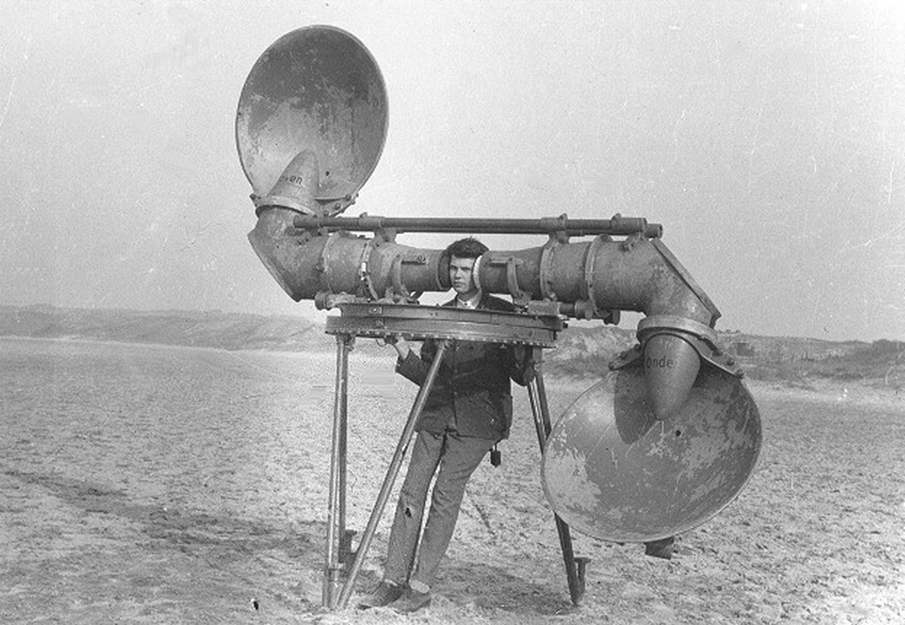
ЗВУКОВОЙ
РАЗВЕДЧИК
В задачу этих специфических воинов входило обнаружение вражеских батарей. Разведчики, вооруженные хитроумной техникой, могли не только определить, где находилась вражеская артиллерия, но и распознать тип и калибр орудий.
Обладая исключительно развитым слухом, они в ночной темноте определяли, откуда летят вражеские самолеты. Неудивительно, что в такие «слухачи» часто брали выпускников музыкальных школ и консерваторий, певцов и музыкантов. Противовоздушные звукоразведчики «прочесывали» ночное небо при помощи многотонной установки. И когда звук в вертикальной и горизонтальной частях агрегата оказывался одинаковой силы, там и был вражеский самолет. После этого оставалось только навести мощный прожектор и зенитки в направлении, указанном «слухачом».

Slide 14
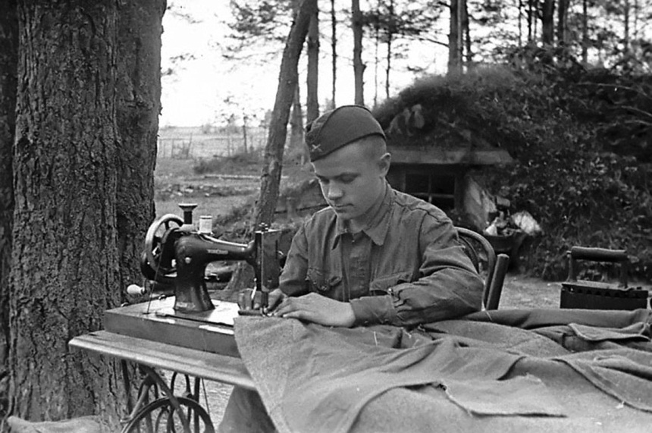
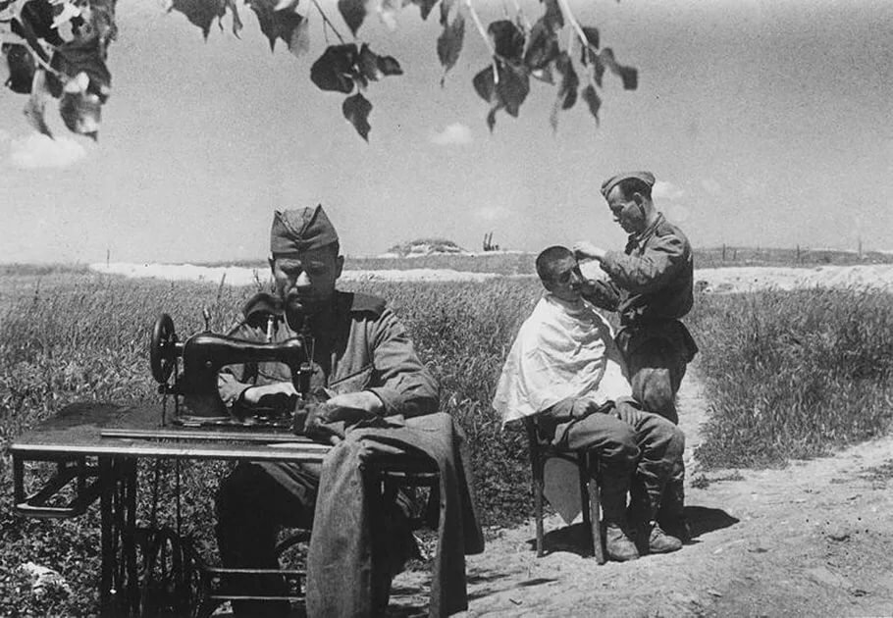
ПОРТНОЙ
Конечно, обмундирование для солдат шилось в тылу. Но ремонтировать порвавшуюся одежду приходилось прямо на передовых позициях. Этим и занимались солдаты-портные в промежутках между боями.

Slide 15
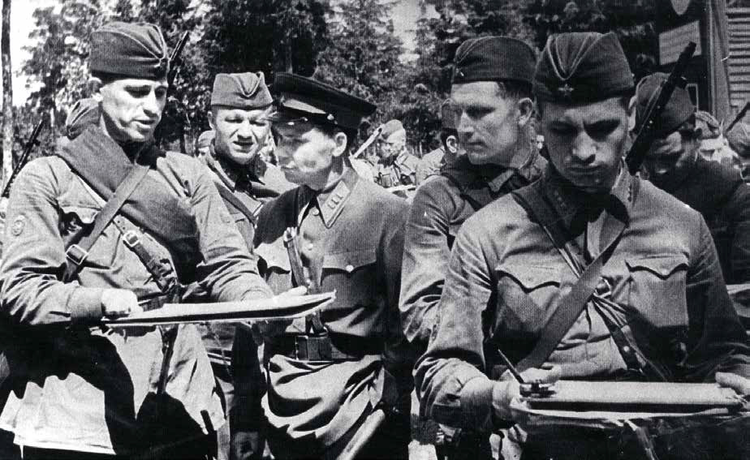
ТРОФЕЙЩИК
Мало кто знает, что в составе Красной армии существовала трофейная служба. Трофейные батальоны занимались сбором, охраной и вывозом оружия, имущества и металлолома из армейского тыла. В конце войны важной задачей трофейщиков стала охрана исторических и культурных ценностей (музеев, картинных галерей и прочее) на освобожденной от врага территории. Конечно, профессия эта существовала только во время войны.

